Slide 1
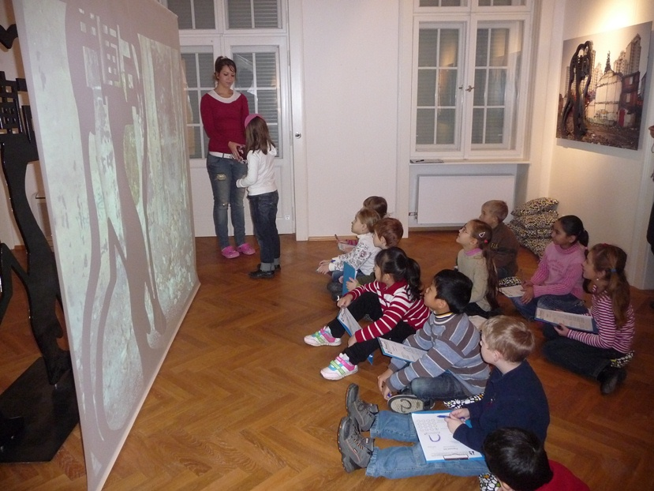
Edukativní aspekty zprostředkování umění v muzeích a galeriích, „výuka“ před obrazy, galerijní animace jako vzdělávací proces.
BcA. Martina Lišková
397154
Metodika galerijní pedagogiky
GP3MP_MGP
Jaro 2012
vyučující: Mgr. Alice Stuchlíková

Slide 2
Galerijní a muzejní animace
Slovo animace má několik významů:
anima= z latinského slova, znamená ,,duše“
Polský autor Zebroujski opisuje termín animace blízkými pojmy, jako jsou oživení, probuzení, mobilizace, energetizace.
Angličtina pojem animace-animation užívá v souvislosti s animovaným filmem , pro vzdělávací programy v galeriích pak užívá spojení gallery education.
Je jaký si proces mezi výtvarným dílem a účastníkem, který vede účastníky
k možnostem bohatšího poznání a získávání nových zkušeností.
Animace je jako nástroj ke zprostředkování umění.

Slide 3
Galerijní a muzejní animace
Galerijní animace je zároveň jakousi variantou publikací muzeí a galerií, které často formou rodinného průvodce kombinujícího formu pracovních listů a metodických pokynů návštěvníkovi pomáhají získávat znalosti
a zprostředkovávat umění zážitkem.
Animace ve spojení s kulturou si klade za úkol kultivovat integrovanou osobnost - vytvářet aktivního člověka, který si je vědom odpovědnosti
za svá racionální a emocionální jednání.
Animátor v galerii se snaží znovu oživit klíčové momenty vznikání díla: jde o archeologii ve smyslu rekonstrukce tvůrčího procesu.

Slide 4
Galerijní a muzejní animace
Několik forem animace:
forma hry
experimentu
verbální či neverbální komunikace
vizuální
akustická
pohybová
- a další formy komunikace a interakce, sdělování a sdílení

Slide 5
Něco z historie galerie a muzea umění
- Dějiny galerií a muzeí umění sahají do hluboké minulosti. První veřejnou galerii bychom nalezli již ve starověké Babylonské říši.
- V průběhu vývoje civilizací se také tříbila funkce a podoba galerií až po dnešní podobu, která nikoliv není konečná.
Pojmenování galerie pochází z označení chodbového sálového prostoru v zámcích či palácích, který spojoval jednotlivé reprezentativní místnosti.
Architektonicky se budovy galerie velice změnily od původního sálu. Zajímavým příkladem jsou například Guggenheim muzea (celkem jich je pět a to v New Yorku, Bilbau, Las Vegas, Berlíně a Benátkách ).
Myšlenka výchovné funkce muzea a praktické pedagogické aktivity jsou patrně tak staré jako sama muzejní instituce.

Slide 6
Galerijní a muzejní pedagogika
Termín galerijní či muzejní pedagogika se užívá pro vědu zabývající
se specializovanými činnostmi, které aktivizují vztah veřejnosti a zejména mladé populace k muzeu a jeho duchovnímu potenciálu.
Někdy se užívá pojem muzeopedagogika, který nalezneme například v knize Vladimíra Jůvy Vývoj německé muzeopedagogiky.
Muzejní pedagogikou se zabývá také Alexandra Brabcová.
Do počátků galerijní pedagogiky patří také samozřejmě Jan Ámos Komenský, který mimo jiné formuloval požadavek na zřízení specifického, v podstatě muzejního zařízení . Co by autor nových obrázkových učebnic, přesně vystihl, že: „ani nejnázornější kniha nemůže přiblížit všechny atributy zkoumané oblasti. Proto by bylo velmi užitečné předvádět žákům mnohé věci přímo.
Rozvoj dětských muzeí ovlivnilo reformní hnutí a myšlenky pragmatické pedagogiky filozofa Johna Deweye (1859 – 1952), který postavil zájmy a potřeby dětí do centra své koncepce.

Slide 7
Galerijní a muzejní pedagogika
Předmětem muzejní pedagogiky je výchovně vzdělávací práce muzeí a galerií
pro nejširší veřejnost s využitím sbírkových předmětů.
Muzejní didaktika respektuje dělení podle věku muzejního publika (děti, mládež, dospělí, senioři) a podle obsahu muzea (např. orientace na muzea historická, technická, přírodovědná, umělecká, muzea v přírodě). Nabízí se více možností, které může muzeum využít v tvorbě programů. Jednou z možností jsou nepřímé, jednosměrné programy, kterých se návštěvník účastní bez přispění muzejního pedagoga (přednáška, publikace, výstava atd.) a nebo interpersonální doprovodné programy, diskuse, workshopy, které okamžitě reagují na potřeby návštěvníka.

Slide 8
Alfred Lichtwark
- Pedagogické aktivity zaměřené na zprostředkování umění v galeriích v této době významným způsobem ovlivnil Alfred Lichtwark (1852 – 1914), první ředitel hamburské Kunsthalle (1885).
Zahájil a rozvinul intenzivní vzdělávací práci.
Proslul svojí metodikou výkladu uměleckých děl.
Preferoval osobní vztah diváka k jednotlivému dílu. Poznatky mají být vyvozovány z pozorování, nikoliv sdělovány. Cílem zkoumání nemá být kritika, ale prožitek.
Snažil se přitáhnout do muzea nejširší publikum a nabízet bohatou nabídku muzejně pedagogických aktivit.

Slide 9
Pracovní role muzejního pedagoga
příprava programu plánování a koordinace programů a akcí pro veřejnost koncepce doprovodných programů
tvorba scénářů k programům dramaturgie programové nabídky komunikace
a spolupráce s kurátorem (dalšími specialisty)
při přípravě výstav studium realizace programu zajištění materiálně technického zázemí
tvorba programu a doprovodných tiskovin (pracovní listy…)
ekonomické zajištění projektu
fund-rising interpretace zprostředkování vystavených děl divákům, vlastní „živá“ práce s návštěvníkem (v expozici, ateliéru)
hodnocení
administrativa spolupráce se školou, správa adresáře, objednávky, smlouvy, dohody propagace, komunikace s médii
oslovení sponzorů a partnerů vyhodnocení aktivit
reflexe, publikační činnost statistika, fotodokumentace
.

Slide 10
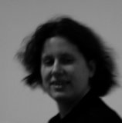
Mgr. MgA. Barbora Svátková, Ph.D.
Vystudovala malířství, textilní výtvarnictví a výtvarnou pedagogiku.
Od roku 2004 samostatně vystavuje vlastní malířskou tvorbu.
Realizovala řadu grantových projektů se zaměřením
na zprostředkování umění v českých i zahraničních galeriích.
Věnuje se galerijní pedagogice v cyklu doprovodných programů Výtvarně na hradě v Muzeu města Brna na Špilberku. Je členkou Komory edukačních pracovníků Rady galerií České republiky
a členkou umělecké skupiny Rasvád.
Spolupracuje se s řadou výtvarných pedagogů základního, uměleckého, středního, speciálního školství na výtvarných projektech.
.

Slide 11
„Právě výtvarný pedagog se svými znalostmi z dějin výtvarného umění, se schopností prakticky využívat různé výtvarné techniky, ale také se znalostmi psychologie a komunikačními dovednostmi je nejvhodnějším typem pro tuto práci.“ (Radek Horáček, 1998, s.103)
.

Slide 12
Zdroje:
HORÁČEK, Radek. Galerijní animace a zprostředkování umění. 1. vyd. Brno: CERM, 1998. 142 s. neoznačeno. ISBN 80-7204-084-7.
HORÁČEK, Radek a Jan ZÁLEŠÁK. Aktuální otázky zprostředkování umění. Teorie a praxe galerijní pedagogiky, vizuální kultura a výtvarná výchova. 1. vyd. Brno: Masarykova univerzita, 2007. 190 s. Spisy Pedagogické fakulty MU. ISBN 978-80-210-4371-8.
Dostupné z: http://is.muni.cz/th/66118/pedf_d/DSP_Pechova.txt
Dostupné z: http://is.muni.cz/th/105578/pedf_m/MAGISTERSKA_DP.txt

